Slide 1

Nel motore di ricerca per il motore di ricerca. Prassi, scelte, testi
Michele Rainone

Slide 2
Contenuti
L’intento di ricerca. Strumenti e opportunità. Casi concreti;
Keyword. Distribuzione, abuso e funzione;
L’evoluzione dell’algoritmo dalla keyword all’NLP. Un esperimento;
Esercitazione;
Deproblematizzazione dell’atto scrittorio e iper-pianificazione.

Slide 3
Åkestam Holst – IKEA Retail Therapy
CAMPAGNA PUBBLICITARIA 2016
Rafforzare la presenza sul mercato di IKEA > https://ikearetailtherapy.com/
STRATEGIA PUBBLICITARIA
Rinominare prodotti sulla base dei problemi relazionali degli eventuali clienti.
IKEA is «Where Life Happens»

Slide 4
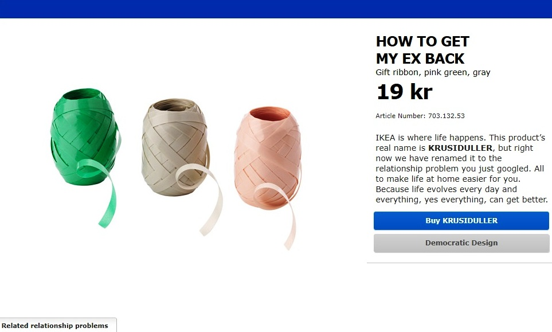
Strategia pubblicitaria – esempi
Nastro Krusiduller
How to get my ex back

Slide 5
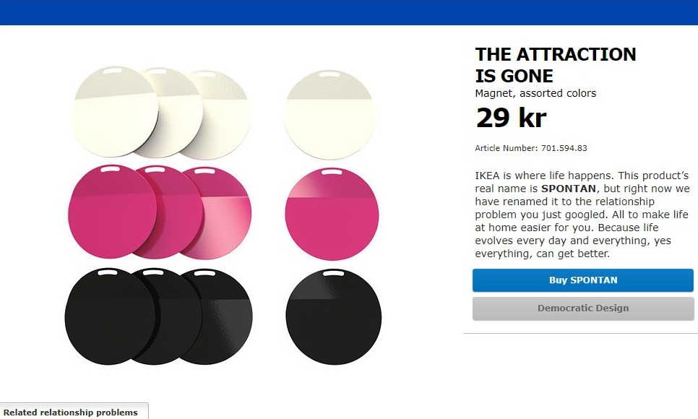
Strategia pubblicitaria – esempi
Magnete Spontan
The attraction is gone

Slide 6
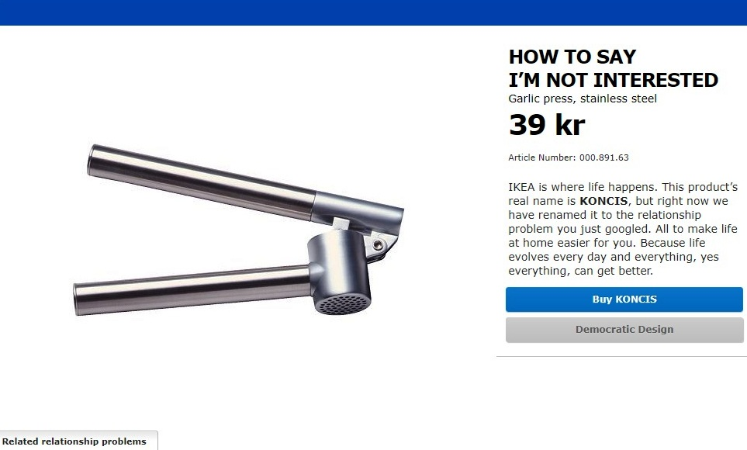
Strategia pubblicitaria – esempi
Spremiaglio Koncis
How to say I’m not interested

Slide 7
Campagna di successo
Case study
(http://www.akestamholst.se/case/retail-therapy/)
TALENTO
Intuizione, creatività, ecc.
FONTI > Google
Dati su ricerche utenza

Slide 8
L’importanza dell’intento di ricerca
USER / SEARCH INTENT o INTENTO DI RICERCA
Cosa spinge l’utente a effettuare una ricerca.
Quattro tipi di intenti: cercare informazioni (informational intent), cercare siti specifici (navigational intent), fare acquisti o altre transazioni commerciali (transactional intent), informarsi per acquisti futuri (commercial investigation).
PERCHÉ È NECESSARIO CONOSCERE IL SEARCH INTENT
Orientamento, strategia, pianificazione

Slide 9
Conoscere il search intent. Strumenti
ARANZULLA
Google Suggest: suggerimenti Google / riempimento automatico (ad esempio Ubersuggest: https://app.neilpatel.com/en/ubersuggest/);
Ricerche correlate: ricerche associate all’intento principale (in fondo alla SERP);
Ulteriori strumenti: Google Trends (https://trends.google.it/trends/?geo=IT), suite (SEOZoom, https://www.seozoom.it/, SEMrush, https://it.semrush.com/ ecc.).
L’OBIETTIVO è conoscere a fondo l’intento di ricerca per avere un’IDEA CHIARA del comportamento dell’utenza e fornire il PRODOTTO GIUSTO al momento giusto nel luogo giusto.

Slide 10
Search intent e keyword. Un caso concreto
Keyword/keyphrase principale: come si fa un saggio breve
Altre keyword utili: saggio breve esempio pdf, come iniziare un saggio breve
Primo articolo della SERP:
Coma [sic] fare un saggio breve: esempio, come iniziare e guida (https://www.studenti.it/come-fare-saggio-breve.html)
Excerpt: Come fare un saggio breve: esempio, come iniziare, schema e guida per iniziare a scrivere un saggio breve
RIPETITIVITÀ / ABUSO

Slide 11
Distribuzione delle keyword
Primo paragrafo: Uno dei temi più assegnati dai prof di lettere è senza dubbio il saggio breve, elaborato dalla complessa scaletta che presto o tardi capita a tutti gli studenti di affrontare. Devi svolgere un saggio breve ma non sai da che parte iniziare? Capiamo insieme, grazie all'esempio guidato, la struttura e lo svolgimento del saggio breve. Seguire correttamente tutte le fasi per scrivere un saggio breve ti permetterà di fare nei compiti in classe.
v
v
v
v
RIPETITIVITÀ / ABUSO di KEYWORD > keyword stuffing (penalizzazione Google)
COME INTEPRETARE IL FENOMENO?

Slide 12
Le keyword nell’indice dei contenuti
Cos’è un saggio breve
Il saggio breve in generale
Come fare un saggio breve e come iniziare. Scelta, fonti, stile e lunghezza
Saggio breve: schema. Scaletta, destinazione, introduzione, tesi, antitesi, svolgimento, conclusione, titolo
Saggio breve: struttura
La revisione finale del saggio breve
Saggio breve esempio: ambito socio-economico
INCONGRUENZA
ACCUMULO DI KEYWORD
SOLO INCONGRUENZA?

Slide 13
Le keyword oggi e l’evoluzione dell’algoritmo
EVOLUZIONE DELL’ALGORITMO in direzione semantica
Dalla singola keyword al search intent (già dal 2013) fino all’NLP Natural Language Processing ‘Elaborazione del linguaggio naturale’ (machine learning).
«Cercare di valutare la SEO attraverso il posizionamento di singole keyword [...] è ormai vano e poco producente [...] Molto meglio allora concentrarsi sugli intenti, che è poi il senso della SEO moderna»
(De Nobili 2019: 190-1)

Slide 14
Come Google legge il testo. Un esperimento
ESPERIMENTO SEO DI Francesco Margherita (2017)
Blog: SEOGarden.net.
Titolo: Come diventare Web Coprywater (https://www.seogarden.net/web-coprywater/).
Obiettivo: posizionamento nella SERP senza usare la keyword principale copywriter, anzi usando solo la forma errata coprywater.
Risultato: esperimento riuscito. L’articolo si è posizionato nonostante il refuso confermando che l’addestramento dell’algoritmo permette a Google di comprendere i testi a prescindere dalla keyword (https://www.seogarden.net/seo-e-orto-grafia/).

Slide 15
Esercitazione (keyword principale: come fare soldi)
Cercare keyword correlate usando i suggerimenti di Google e i Correlati che si trovano in fondo alla SERP: ad es. come fare soldi facili, come fare soldi partendo da zero ecc;
Organizzare le keyword e associare quelle simili: ad es. come fare soldi da minorenni va associato a come fare soldi a 16 anni e come fare soldi a 14 anni;
Escludere le keyword inutili o inutilizzabili: come fare soldi wikihow è inutile perché Wikihow è un sito concorrente; come fare soldi illegalmente è inutilizzabile per ovvie ragioni;
Scrivere un titolo che contenga la keyword principale e qualche keyword secondaria senza esagerare;
Scrivere un primo paragrafo (quattro, cinque righe) che introduca l’argomento e che contenga le keyword più rilevanti;
Scrivere l’indice usando le keyword più importanti senza dimenticare che l’indice indica la struttura del testo e rappresenta l’organizzazione mentale del lavoro.

Slide 16
Esempio di svolgimento
Titolo: Come fare soldi facili online partendo da zero e senza lavorare
Keyword: come fare soldi online / da casa, come fare soldi facili / senza lavorare, come fare soldi partendo da zero, come fare soldi da minorenni / a 16 anni / a 14 anni + Ricerche correlate: come fare soldi in una notte, guadagnare quindici euro al giorno
Primo paragrafo: Se vuoi scoprire come fare soldi facili online sei capitato nel posto giusto: non ho intenzione di illuderti promettendoti soluzioni irrealizzabili partendo da zero ma posso assicurarti che puoi fare senz’altro qualcosa senza lavorare. Seguimi attentamente e vedrai che guadagnare con intelligenza è possibile semplicemente perché si tratta di adottare degli accorgimenti a cui finora magari non avevi pensato. Vengo subito al dunque.

Slide 17
La costruzione dell’indice
INDICE
Come fare soldi facili: consigli e idee per guadagnare;
Come fare soldi da casa partendo da zero: gli errori da evitare;
Come fare soldi online senza lavorare: i siti più utili;
Come fare soldi da minorenni senza sbagliare.

Slide 18
Deproblematizzazione dell’atto scrittorio e iper-pianificazione
ETEROGENEITÀ dei testi: contenuti, destinatari e funzioni diversi
DEPROBLEMATIZZAZIONE: disinvoltura rispetto alla norma e alla forma
(IPER-)PIANIFICAZIONE come PROBLEMATIZZAZIONE
Di superficie
Ricerca, scelta e distribuzione
keyword
Profonda
Indice, progressione tematica e organizzazione del testo

Slide 19
Bibliografia e sitografia
F. Margherita, Manuale di SEO gardening, Palermo, Flaccovio Dario, 2018.
F. De Nobili, SEO Google. La guida alla nuova SEO: dagli intenti di ricerca al percorso d’acquisto, Milano, Hoepli, 2019.
G. Fiorentino, Frontiere della scrittura, Roma, Carocci, 2013.
M. Palermo, Italiano scritto 2.0. Testi e ipertesti, Roma, Carocci, 2017.
M. Prada, L’italiano in rete. Usi e generi della comunicazione mediata tecnicamente, Milano, FrancoAngeli, 2015.

Slide 20
Bibliografia e sitografia
M. Tavosanis, Lingue e intelligenza artificiale, Roma, Carocci, 2018.
P. Castellucci, Dall’ipertesto al web. Storia culturale dell’informatica, Roma-Bari, Laterza, 2009.
S. Aranzulla, Il metodo Aranzulla, Milano, Mondadori, 2019
T. Berners-Lee, L' architettura del nuovo Web. Dall'inventore della rete il progetto di una comunicazione democratica, interattiva e intercreativa, Milano, Feltrinelli, 2001.

